Slide 1
OpenClaw
养虾避坑实录
PS> openclaw upgrade
PS> openclaw logs --follow
PS> openclaw doctor
从医学小白第一次敲命令，到升级、网关、飞书、文件上传一路翻车
失败经验分享 / 给非技术背景同道的实战提醒
分享人 李玖蓉＆小默AI
2026年5月20日
3.13
正式开启养虾之路
核心结论
踩坑不是失败，是升级日志。
OpenClaw 养虾避坑分享 · 2026年5月20日

Slide 2
失败不是段子，是复盘材料
02
我差点以为自己解锁了计算机天赋。
后来才发现：天赋还没解锁，坑先解锁了。
少浪费时间
这次分享的价值，不在于“我做对了什么”，
而在于把“哪里容易错、错了怎么救”讲清楚。
少误判成功
少把系统干没
今天只讲真实踩坑，不讲神话。
OpenClaw 养虾避坑分享

Slide 3
总框架：先知道自己在养什么
03
养龙虾，到底养什么？
不是养一个聊天窗口，而是在维护一套会跑、会连、会调用工具的系统。
配置
文件
技能
openclaw.json 是系统核心
模型、账号、路由、权限
核心文件决定行为
soul、Angents、user、tools、memory、identity、heartbeat
Skill / MCP 决定能做什么
后面所有事故，基本都能归回这三件事：配置错、文件坏、技能没接好。
OpenClaw 养虾避坑分享

Slide 4
故事线：从第一次部署到系统重装
04
我的翻车时间线
每个版本升级都像一集连续剧：上一集刚修好，下一集马上开新坑。
3.13
3.31
4.2
5.18
第一次部署
飞书罢工
UI/ no boot
仍在学习
多 Agent
4.1
云服务器
差点干挂
丝滑又权限坑
重新部署
主线不是“越升级越顺”，而是：每次事故都让我多掌握一个排查维度。
OpenClaw 养虾避坑分享

Slide 5
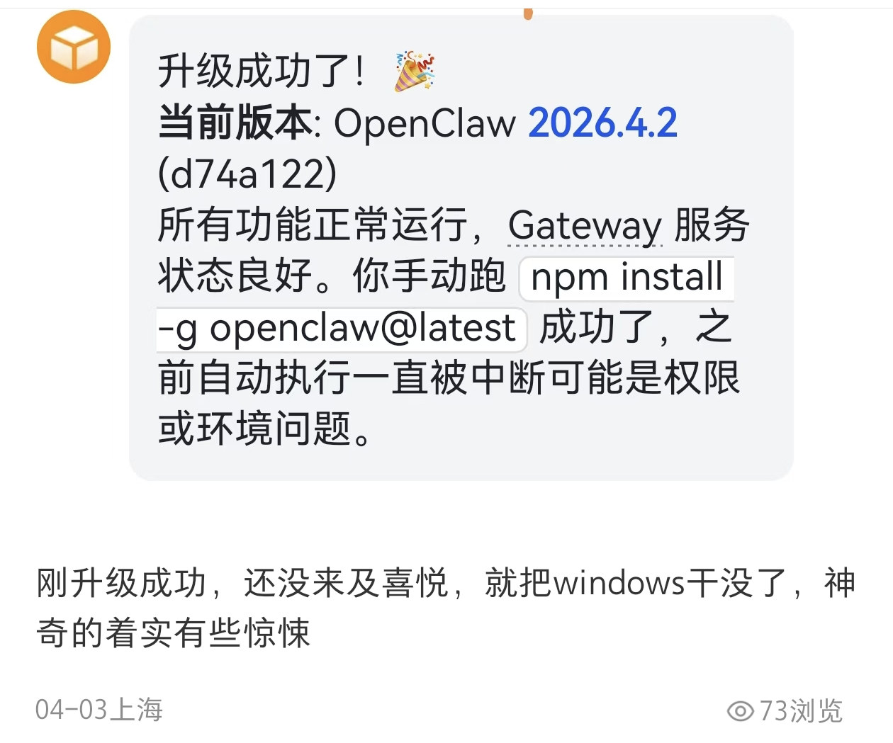
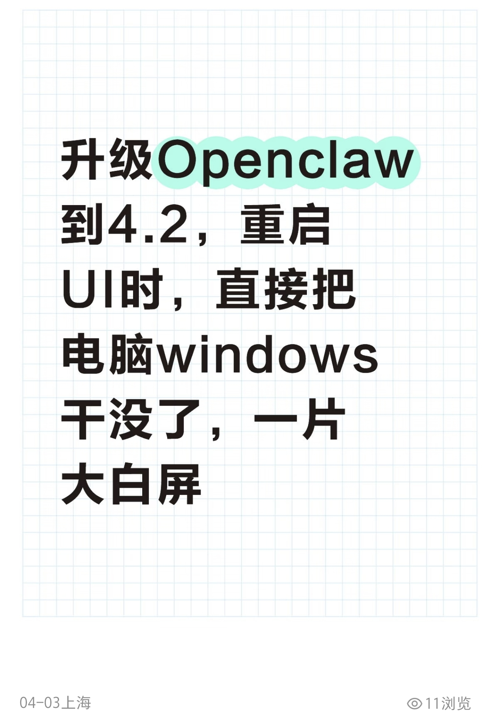
坑 1：升级与兼容
05
第一大坑：升级不是点一下按钮
3.31 回退，4.1 起飞，4.2 直接把 Windows 干没。
升级前至少做三件事：
1. 备份 openclaw.json 和核心文件
2. 断开会话、停止服务、确认回退路径
3. 升级后双重验证：进程版本 + 浏览器缓存
openclaw --version
openclaw status
Ctrl + Shift + R
升级成功截图：先喜悦，后惊悚
4.2 后 no boot 事故
OpenClaw 养虾避坑分享

Slide 6
坑 2：部署位置与数据边界
06
部署选择：本地很爽，云端很稳，但不是一回事
医学科研首先要问：数据放在哪里？模型跑在哪里？文件由谁来操作？
本地部署
云端部署
数据安全
本机 / 内网可控
依赖服务器与传输链路
文件操控
可以直接接管本机文件
无法直接操作本地电脑
模型资源
本地模型吃配置
API / 云端资源更灵活
费用结构
无订阅，硬件可能贵
服务器租金持续存在
结论：先决定数据边界，再决定部署方案。
OpenClaw 养虾避坑分享

Slide 7
坑 3：网络安全
07
云服务器第一件事：查端口
看到 0.0.0.0:port，要先紧张一下。
危险程度：高
• SSH：可能被暴力破解
• Gateway：控制面板可能被撞库
• 云安全组：默认规则常常太宽
ss -tlnp
netstat -tlnp
0.0.0.0:22 SSH 暴露公网
0.0.0.0:34605 Gateway 暴露公网
• 密钥登录，禁用密码登录
• 安装 fail2ban
• 安全组限制来源 IP
• 只开放必要端口
部署成功以后，先查暴露面，再开始折腾功能。
OpenClaw 养虾避坑分享

Slide 8
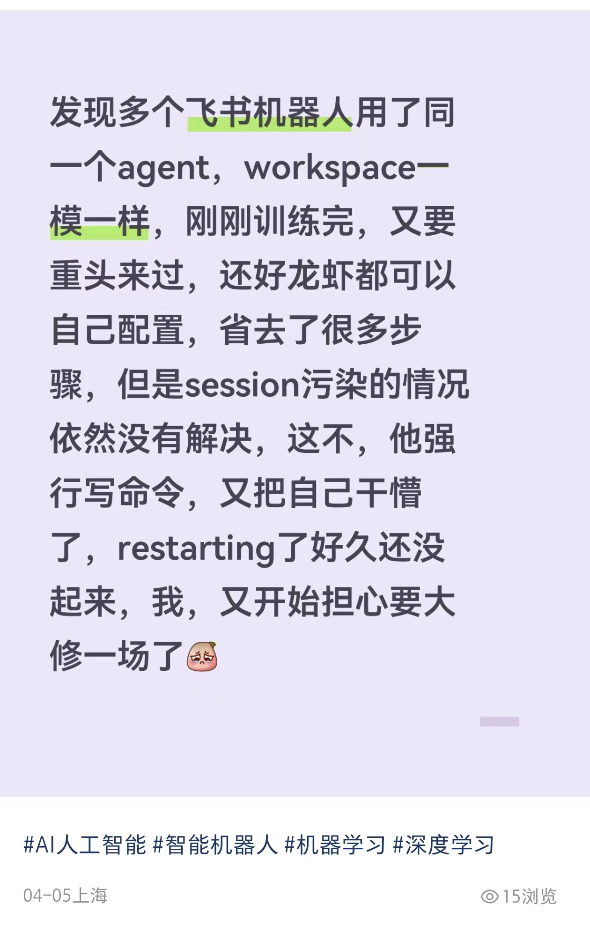
坑 4：飞书消息路由
08
多 Bot / 多 Agent：最怕串台
工作宝消息跑到 main，根因往往不是模型，而是 bindings。
main
emotion
work
literature
小默
情感宝
工作宝
文献宝
• 命名不要用含糊简称
• 解绑后重配，别留残留项
• 每个 bot 单独发测试消息
• session 隔离要逐一验证
bindings:
work_bot -> work_agent
literature_bot -> literature_agent
accountId === config key
真实截图：session 污染仍未解决
多账号架构下，路由规则比模型选择更容易翻车。
OpenClaw 养虾避坑分享

Slide 9
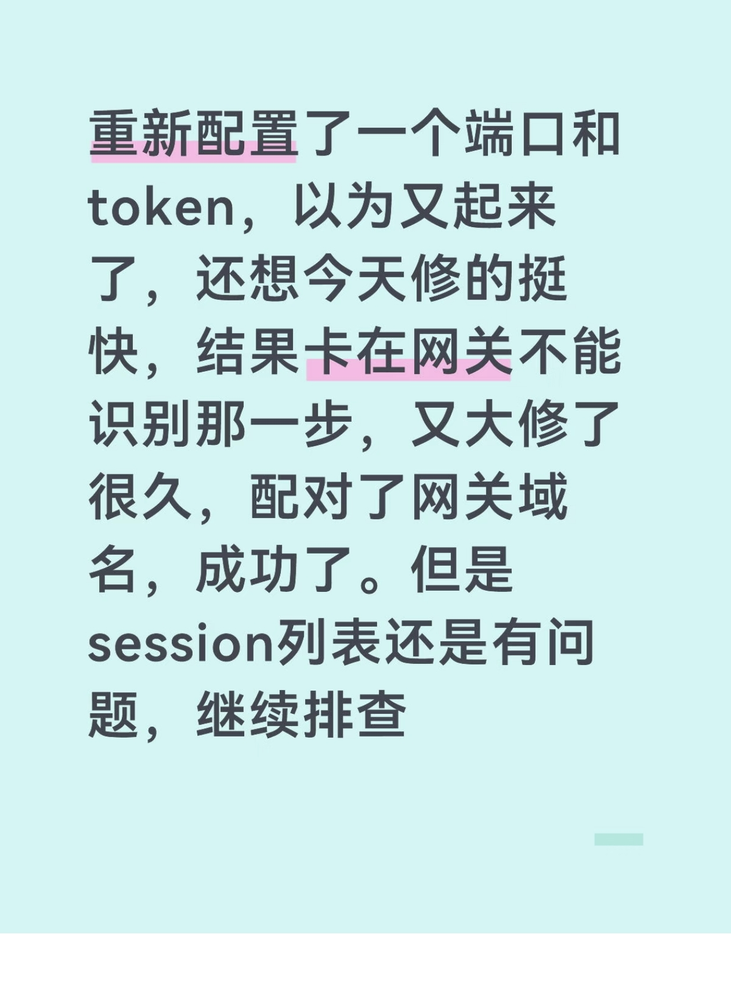
坑 5：Gateway 与 Session
09
Gateway / Session：同步不到位，就会卡在半路
端口、token、网关域名、session 列表，任何一步错了都像“系统不听话”。
端口
token
域名
session
服务是否真的监听？
鉴权是否配对？
gateway 是否识别？
列表是否污染？
openclaw gateway status
openclaw logs --follow
openclaw doctor
网关与 session 排查截图
经验：不要凭感觉修，先把链路画出来。
OpenClaw 养虾避坑分享

Slide 10
坑 6：cron 与自动投递
10
定时任务：成功运行 ≠ 成功投递
任务跑完了，但消息没到，问题可能在投递参数。
--channel
投递渠道
openclaw cron add \
--channel feishu \
--announce \
--to user:ou_xxx \
--timeout 120
--announce
是否推送结果
--to
发给谁
--timeout
给任务足够时间
最终我删除了所有自动投递任务：不是每个自动化都值得维护。
OpenClaw 养虾避坑分享

Slide 11
坑 7：文件上传服务
11
HTTP 200
不等于成功
空响应体、鉴权失效、文件打不开，才是真正的信号。
lightclaw_upload_file
HTTP 200 空响应
Office 文件打不开
改用 COS 验证
影响范围：
Word / Excel / PPT 等 Office 文件
一旦上传服务宕机，整个文件工作流都会断。
NEED_UIN_AND_SKEY
response body: <empty>
关键文件：上传后必须打开验证
OpenClaw 养虾避坑分享

Slide 12
坑 8：记忆与上下文
12
会话记忆：不要把历史对话当唯一记忆
昨天的工作，不该只活在聊天窗口里。
BOOTSTRAP.md
每次启动先读上下文
新会话不是空白页，
而是接着昨天继续工作。
• 研究背景
• 当前任务
• 关键文件位置
• 上次未完成事项
原则：重要上下文写文件，不依赖聊天历史。
OpenClaw 养虾避坑分享

Slide 13
坑 9：学习曲线与时间成本
13
学习曲线：真正贵的是时间
4 小时
命令行
JSON
第一次配置，在专业人员帮助下依然花了这么久。
日志
备份
龙虾的性能好坏，
很大程度上取决于动手能力。
量力而行：不是所有配置都值得自己硬啃。
OpenClaw 养虾避坑分享

Slide 14
可执行建议
14
给技术小白的避坑清单
部署前
决定本地 / 云端，确认数据边界
部署后
查端口暴露与安全组
升级前
备份配置，确认回退路径
多 Bot
命名规范，逐个发消息验证
文件上传
HTTP 200 后还要打开文件
自动任务
--channel / --announce / --to / --timeout
会话记忆
BOOTSTRAP.md 保存关键上下文
原则：先备份，再操作；先验证，再宣布成功。
OpenClaw 养虾避坑分享

Slide 15
回到医学科研
15
AI 智能体：没有绝对好坏，只有适合不适合
我们需要的不是文字堆砌，而是把临床问题变成严谨研究。
临床问题
研究设计
高质量 RCT
PICO · 纳排标准 · 随机化 · 样本量 · 终点指标 · 统计分析
如果工具能让医生的研究想法更清晰、更科学，它就值得被认真学习。
OpenClaw 养虾避坑分享

Slide 16
踩坑不是失败，
openclaw doctor
backup first
verify twice
share the pit
是升级日志。
愿每一次翻车，
都变成下一位同道的避坑地图。
OpenClaw 养虾避坑分享
谢谢大家
完

